Slide 1
Luyện tập giới thiệu về địa phương
Tập làm văn
Tập làm văn
Tập làm văn
Luyện tập
giới thiệu về địa phương
Luyện tập
giới thiệu về địa phương

Slide 2
01
Khởi động
Nghe bài hát và cho biết bài hát nhắc đến địa danh nào.

Slide 3
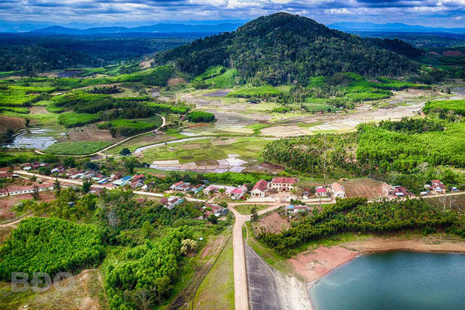


Bài hát nhắc đến địa danh nào?
Vùng đất Vĩnh Sơn từ một xã vùng cao nghèo đã có rất nhiều thay đổi.
Xã Vĩnh Sơn, huyện Vĩnh Thạnh, tỉnh Bình Định
Notes:
Click vào hình để nghe nhạc

Slide 4
02
Khám phá

Slide 5
Đọc bài văn sau và trả lời câu hỏi:
Nét mới ở Vĩnh Sơn
Vĩnh Sơn là một xã miền núi thuộc huyện Vĩnh Thạnh, tỉnh Bình Định; đồng bào phần lớn là người dân tộc Ba-na. Vốn là xã có nhiều khó khăn nhất huyện, đói nghèo đeo đẳng quanh năm, cuộc sống ở xã vùng cao này giờ đây đã có nhiều đổi khác.
Nét nổi bật nhất ở Vĩnh Sơn hôm nay là người dân đã biết trồng lúa nước. Ngày trước chỉ quen phát rẫy làm nương nay đây mai đó, giờ đây toàn xã đã trồng lúa nước hai vụ một năm với năng suất khá cao. Bà con trong xã không những không lo thiếu ăn, mà còn có lương thực để chăn nuôi.
Một điều nổi bật nữa ở Vĩnh Sơn là phát triển nghề nuôi cá. Nhiều ao hồ được người dân dùng nuôi cá với sản lượng hằng năm tới hai tấn rưỡi trên một héc-ta. Ước muốn của người dân vùng cao chở cá ngược về xuôi bán đã trở thành hiện thực.
Nhờ phát triển kinh tế, đời sống người dân được cải thiện rõ rệt. Trong xã, cứ 10 hộ thì 9 hộ có điện dùng, 8 hộ có phương tiện nghe - nhìn, 3 hộ có xe máy. Đầu năm học 2000 - 2001, số học sinh đến trường tăng gấp rưỡi so với năm học trước.
Theo báo NHÂN DÂN

Slide 6

a. Bài văn giới thiệu những đổi mới của địa phương nào?
Nét mới ở Vĩnh Sơn
Vĩnh Sơn là một xã miền núi thuộc huyện Vĩnh Thạnh, tỉnh Bình Định; đồng bào phần lớn là người dân tộc Ba-na. Vốn là xã có nhiều khó khăn nhất huyện, đói nghèo đeo đẳng quanh năm, cuộc sống ở xã vùng cao này giờ đây đã có nhiều đổi khác.
Nét nổi bật nhất ở Vĩnh Sơn hôm nay là người dân đã biết trồng lúa nước. Ngày trước chỉ quen phát rẫy làm nương nay đây mai đó, giờ đây toàn xã đã trồng lúa nước hai vụ một năm với năng suất khá cao. Bà con trong xã không những không lo thiếu ăn, mà còn có lương thực để chăn nuôi.
Một điều nổi bật nữa ở Vĩnh Sơn là phát triển nghề nuôi cá. Nhiều ao hồ được người dân dùng nuôi cá với sản lượng hằng năm tới hai tấn rưỡi trên một héc-ta. Ước muốn của người dân vùng cao chở cá ngược về xuôi bán đã trở thành hiện thực.
Nhờ phát triển kinh tế, đời sống người dân được cải thiện rõ rệt. Trong xã, cứ 10 hộ thì 9 hộ có điện dùng, 8 hộ có phương tiện nghe - nhìn, 3 hộ có xe máy. Đầu năm học 2000 - 2001, số học sinh đến trường tăng gấp rưỡi so với năm học trước.
a. Bài văn giới thiệu những đổi mới của Vĩnh Sơn, huyện Vĩnh Thạnh, tỉnh Bình Định, một xã miền núi thuộc khó khăn nhất huyện.

Slide 7

b. Kể lại những nét đổi mới nói trên
- Người dân Vĩnh Sơn giờ đã biết trồng lúa nước hai vụ một năm, năng suất khá cao. Bà con không thiếu ăn, còn có lương thực để chăn nuôi.
- Nghề nuôi cá phát triển. Nhiều ao hồ có sản lượng hằng năm hai tấn rưỡi trên một héc-ta. Ước muốn của người dân vùng cao chở cá ngược về xuôi bán đã trở thành hiện thực.
- Đời sống người dân được cải thiện: 10 hộ thì 9 hộ có điện dùng, 8 hộ có phương tiện nghe - nhìn, 3 hộ có xe máy. Đầu năm học 2000 – 2001, số học sinh đến trường tăng gấp rưỡi so với năm học trước.
Nét mới ở Vĩnh Sơn
Vĩnh Sơn là một xã miền núi thuộc huyện Vĩnh Thạnh, tỉnh Bình Định; đồng bào phần lớn là người dân tộc Ba-na. Vốn là xã có nhiều khó khăn nhất huyện, đói nghèo đeo đẳng quanh năm, cuộc sống ở xã vùng cao này giờ đây đã có nhiều đổi khác.
Nét nổi bật nhất ở Vĩnh Sơn hôm nay là người dân đã biết trồng lúa nước. Ngày trước chỉ quen phát rẫy làm nương nay đây mai đó, giờ đây toàn xã đã trồng lúa nước hai vụ một năm với năng suất khá cao. Bà con trong xã không những không lo thiếu ăn, mà còn có lương thực để chăn nuôi.
Một điều nổi bật nữa ở Vĩnh Sơn là phát triển nghề nuôi cá. Nhiều ao hồ được người dân dùng nuôi cá với sản lượng hằng năm tới hai tấn rưỡi trên một héc-ta. Ước muốn của người dân vùng cao chở cá ngược về xuôi bán đã trở thành hiện thực.
Nhờ phát triển kinh tế, đời sống người dân được cải thiện rõ rệt. Trong xã, cứ 10 hộ thì 9 hộ có điện dùng, 8 hộ có phương tiện nghe - nhìn, 3 hộ có xe máy. Đầu năm học 2000 - 2001, số học sinh đến trường tăng gấp rưỡi so với năm học trước.
Nét nổi bật nhất ở Vĩnh Sơn hôm nay là người dân đã biết trồng lúa nước. Ngày trước chỉ quen phát rẫy làm nương nay đây mai đó, giờ đây toàn xã đã trồng lúa nước hai vụ một năm với năng suất khá cao. Bà con trong xã không những không lo thiếu ăn, mà còn có lương thực để chăn nuôi.
Một điều nổi bật nữa ở Vĩnh Sơn là phát triển nghề nuôi cá. Nhiều ao hồ được người dân dùng nuôi cá với sản lượng hằng năm tới hai tấn rưỡi trên một héc-ta. Ước muốn của người dân vùng cao chở cá ngược về xuôi bán đã trở thành hiện thực.
Nhờ phát triển kinh tế, đời sống người dân được cải thiện rõ rệt. Trong xã, cứ 10 hộ thì 9 hộ có điện dùng, 8 hộ có phương tiện nghe - nhìn, 3 hộ có xe máy. Đầu năm học 2000 - 2001, số học sinh đến trường tăng gấp rưỡi so với năm học trước.

Slide 8

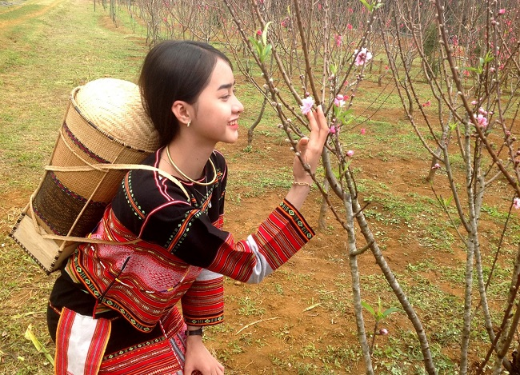
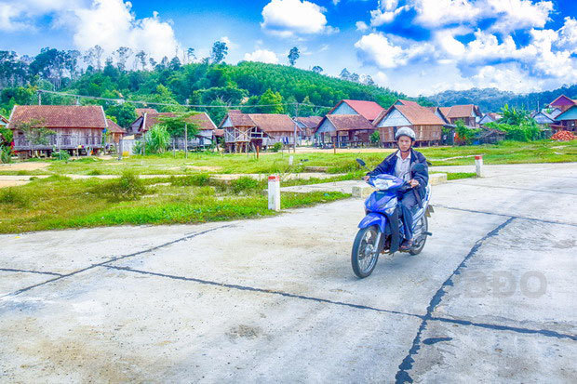
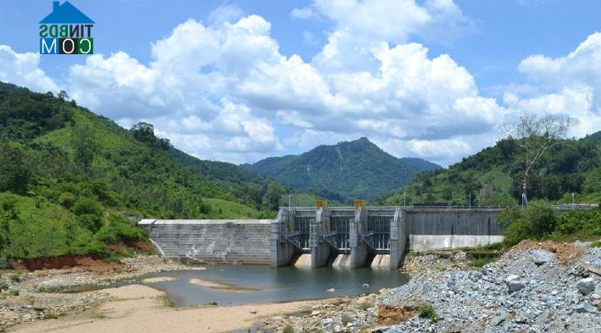
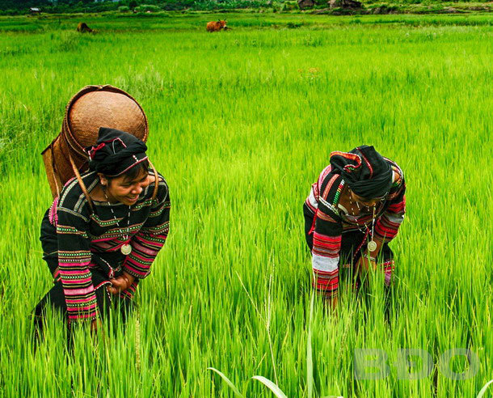
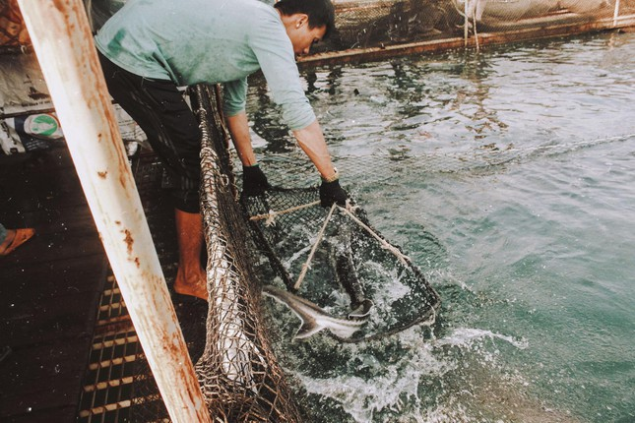
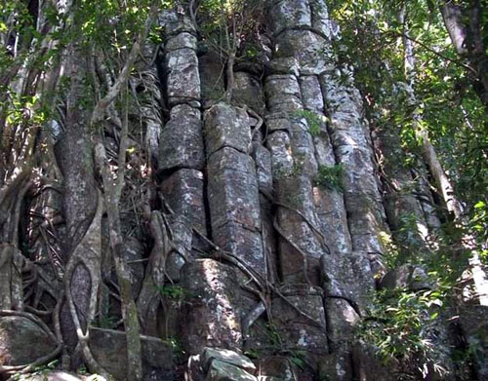
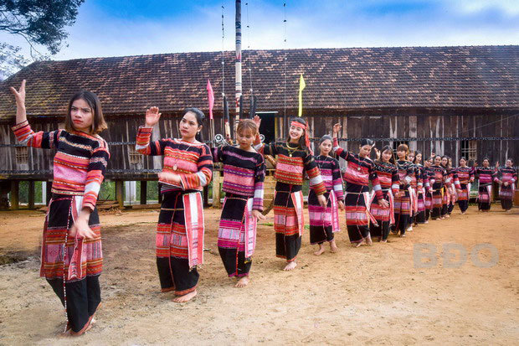
Vĩnh Sơn hôm nay
Điểm du lịch hấp dẫn
“Đà Lạt thu nhỏ” của Bình Định
Kinh tế phát triển.
Đời sống nhân dân được cải thiện.

Slide 9
Dàn ý bài văn giới thiệu

Slide 10
Nét mới ở Vĩnh Sơn
Cấu tạo
Nội dung
Giới thiệu chung về địa phương em sinh sống (tên, đặc điểm chung)
- Tên: xã Vĩnh Sơn, huyện Vĩnh Thạnh, tỉnh Bình Định …
- Đặc điểm chung: khó khăn nhất huyện, đói nghèo đeo đẳng …
Vĩnh Sơn là một xã miền núi thuộc huyện Vĩnh Thạnh, tỉnh Bình Định; đồng bào phần lớn là người dân tộc Ba-na. Vốn là xã có nhiều khó khăn nhất huyện, đói nghèo đeo đẳng quanh năm, cuộc sống ở xã vùng cao này giờ đây đã có nhiều đổi khác.
Mở bài
Nét nổi bật nhất ở Vĩnh Sơn hôm nay là người dân đã biết trồng lúa nước. Ngày trước chỉ quen phát rẫy làm nương nay đây mai đó, giờ đây toàn xã đã trồng lúa nước hai vụ một năm với năng suất khá cao. Bà con trong xã không những không lo thiếu ăn, mà còn có lương thực để chăn nuôi.
Một điều nổi bật nữa ở Vĩnh Sơn là phát triển nghề nuôi cá. Nhiều ao hồ được người dân dùng nuôi cá với sản lượng hằng năm tới hai tấn rưỡi trên một héc-ta. Ước muốn của người dân vùng cao chở cá ngược về xuôi bán đã trở thành hiện thực.
- Kể những nét đổi mới ở địa phương:
+ Nét đổi mới thứ nhất: biết trồng lúa nước
+ Nét đổi mới thứ hai: phát triển nghề nuôi cá
+ Nét đổi mới thứ ba,…
Thân bài
Nhờ phát triển kinh tế, đời sống người dân được cải thiện rõ rệt. Trong xã, cứ 10 hộ thì 9 hộ có điện dùng, 8 hộ có phương tiện nghe - nhìn, 3 hộ có xe máy. Đầu năm học 2000 - 2001, số học sinh đến trường tăng gấp rưỡi so với năm học trước.
Nêu kết quả đổi mới ở địa phương, cảm nghĩ về sự đổi mới đó.
- Đời sống người dân được cải thiện rõ rệt
Kết bài

Slide 11
03
Luyện tập

Slide 12


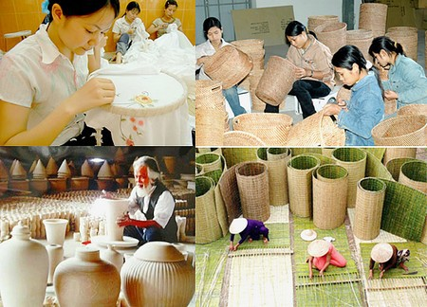

Hãy kể về những đổi mới ở xóm làng hoặc phố phường của em.
(M: Phát triển phong trào trồng cây gây rừng, phát triển chăn nuôi, phát triển nghề phụ, giữ gìn xóm làng hay phố phường sạch đẹp,…)
* Tìm hiểu những đổi mới ở xóm làng hoặc phố phường của em
Phong trào trồng cây gây rừng
Phát triển chăn nuôi
Phát triển nghề phụ
Giữ gìn xóm làng hay phố phường sạch đẹp

Slide 13
* Tìm hiểu những đổi mới ở xóm làng hoặc phố phường của em
* Chọn thay đổi ở xóm làng hoặc phố phường nơi em sống mà em thích nhất hoặc ấn tượng sâu sắc nhất.
* Nếu không tìm thấy những đổi mới, có thể giới thiệu hiện trạng của địa phương và mơ ước đổi mới của mình.
Cấu tạo
Nội dung
Mở bài
Giới thiệu chung về địa phương em sinh sống (tên, đặc điểm chung)
Thân bài
Kể những nét đổi mới ở địa phương:
+ Nét đổi mới thứ nhất: …
+ Nét đổi mới thứ hai: …
+ Nét đổi mới thứ ba: …
Kết bài
Nêu kết quả đổi mới ở địa phương, cảm nghĩ về sự đổi mới đó.

Slide 14
Thực hành giới thiệu trong nhóm

Slide 15
Thi giới thiệu trước lớp

Slide 16
Bình chọn bài giới thiệu hay nhất

Slide 17
Phường nơi em ở tương đối nghèo so với các phường trong quận và tập trung nhiều người lao động ở nơi khác đến. Tuy vậy, trong thời gian qua nhân dân trong Phường đã làm được nhiều việc tốt, đáng kể nhất là việc giữ gìn đường phố sạch đẹp.
Trước kia, ít ai chú ý đến việc giữ gìn vệ sinh chung. Các ngõ hẻm thường ngập ngụa rác, nước thải. Các nhà trọ nhếch nhác, quần áo phơi ngay lối đi. Mỗi khi có khách đến nhà em, đi qua ngõ, mẹ em lộ vẻ ngại ngùng. Thời gian sau này, thường xuyên xuống thăm các tổ dân phố các vị lãnh đạo trong Phường thống nhất phát động bà con tham gia giữ gìn thành phố sạch đẹp. Ngày chủ nhật, từng tốp thanh niên xung kích bắc loa kêu gọi mọi nhà làm vệ sinh nhà ở, phần hẻm trước cửa nhà. Ai nấy mang chổi quét sạch rác, nhổ cỏ khơi thông cống rãnh. Lũ muỗi trốn dưới cống bị xịt thuốc tiêu diệt sạch. Không những thế, các tờ giấy quảng cáo dán trên cột điện được lột ra, các số điện thoại in trên tường nhà được cạo đi, quét lại sơn mới. Mọi người vui vẻ lao động trong tiếng trống ếch của đội thiếu nhi. Các anh chị đoàn viên vừa giúp bà con dọn dẹp, vừa cười nói ầm ĩ. Kết thúc buổi sáng, nhà cửa, các ngõ hẻm trong Phường sạch sẽ, quang đãng hẳn ra. Ai nấy tươi cười, lộ vẻ hài lòng.
Từ đó trở về sau, người dân trong phường vẫn tiếp tục phát huy việc giữ gìn đường phổ sạch đẹp. Khu phố nơi em ở đã đổi mới, thay đổi bộ mặt. Bà con đang phấn đấu trở thành: “Khu phố văn hóa”.
Bài làm tham khảo

Slide 18
Dặn dò
04
Hoàn thành bài giới thiệu
Chuẩn bị bài sau

Slide 19
Chúc các em học tốt

